Slide 1
ASP – Dodatak na 2. auditorne vježbe
Grupa 07

Slide 2
Procjena složenosti
Pretpostavka: operacija množenja je "kritična", tj. traje značajno dulje od zbrajanja i logičkih operacija
void ForUForu_v1(int n)
{
int i, j;
int rezultat = 0;
for(i = 0; i<n; i++)
{
for(j = 0; j<n; j++)
{
rezultat*=3;
}
}
}
Ova će se operacija obaviti n^2 puta!
Apriorna složenost: O(n^2)
Asimptotska složenost o(n^2)

Slide 3
Procjena složenosti
Pretpostavka: operacija množenja je "kritična", tj. traje značajno dulje od zbrajanja i logičkih operacija
void ForUForu_v2(int n)
{
int i, j;
int suma = 0;
for(i = 0; i<n; i++)
{
for(j = i; j<n; j++)
{
rezultat*=3;
}
}
}
Ova će se operacija obaviti ½ * n^2 puta!
Apriorna složenost: O(n^2)
Asimptotska složenost o(½ * n^2 )

Slide 4
Asimptotska složenost
Kako smo u drugome primjeru (algoritmu) odredili složenosti?
  Jednostavno rečeno: kako se i (indeks vanjske petlje) povećava, tako j (indeks unutarnje petlje) počinje od većeg broja te ukupni broj množenja pada.
  Dakle, na početku (i = 0) je broj množenja n, a na kraju (i = n) je broj množenja 0 – u prosjeku se tu radi o n/2 množenja za svaki prolaz unutarnje petlje
  Kako gore spomenutih prolaza unutarnje petlje ima n (to određuje vanjska petlja) vrijedi:
o(½ * n^2 )

Slide 5
Asimptotska složenost
Npr n = 5 (premali n za pravu analizu složenosti, ali da se vidi kako se smanjuje broj množenja!)
  i = 0: j se povećava od 0 do 4 (5 množenja)
  i = 1: j se povećava od 1 do 4 (4 množenja)
  i = 2: j se povećava od 2 do 4 (3 množenja)
  i = 3: j se povećava od 3 do 4 (2 množenja)
  i = 4: j se povećava od 4 do 4 (1 množenje)

Slide 6
Apriorna složenost
Apriorna složenost gleda najgori slučaj
Prema tome, kod drugog primjera (funkcije) "zanemarujemo koeficijent" ispred elementa polinoma:
o(½ * n^2 )
O(n^2 )

Slide 7
Aposteriorna analiza
Svodi se na mjerenje vremena trajanja
Ona će nam reći koliko stvarne naredbe "traju".
U pravilu, ukoliko od dva algoritma prvi ima veću apriornu složenost od drugog, dulje se vremena i izvršava!
Gornja tvrdnja vrijedi i za asimptotsku složenost!
Npr. o(½ * n^2 ) bi se trebao izvršavati otprilike dvostruko kraće od o(n^2 )

Slide 8
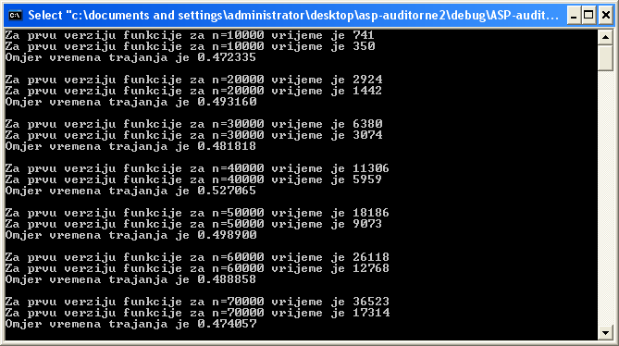
Aposteriorna analiza
Komentar: zaokruženi su omjeri. Oni grubo oslikavaju odnose dvaju algoritama različite apriorne složenosti.

